Slide 1


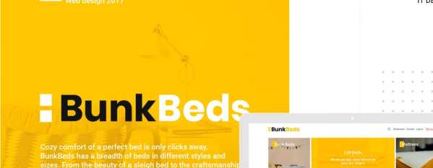
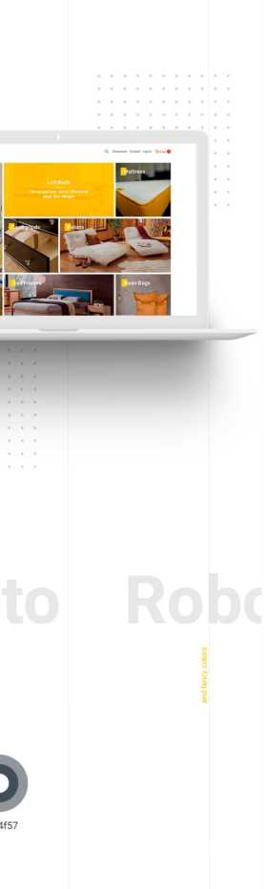
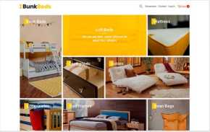





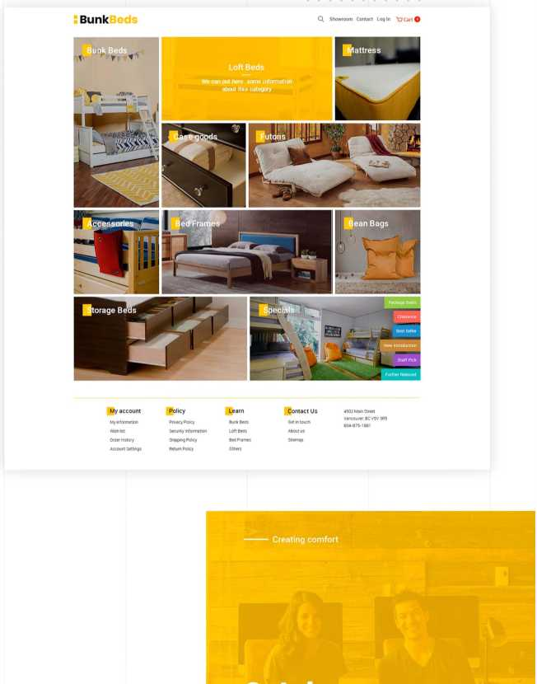
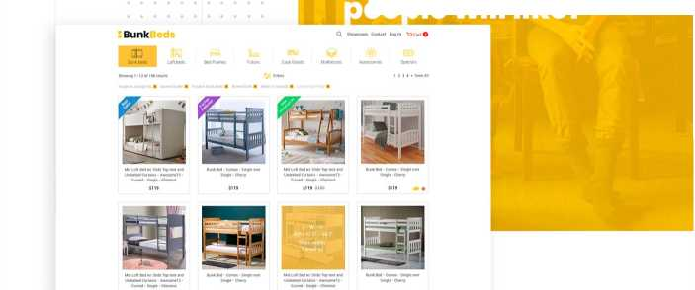



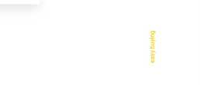
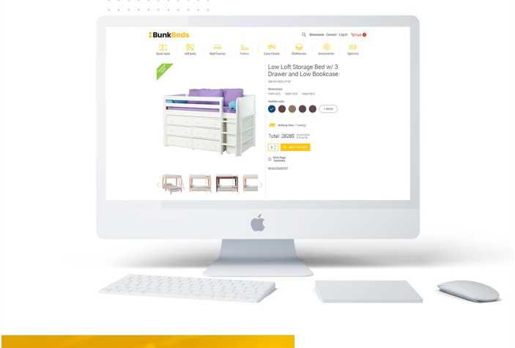
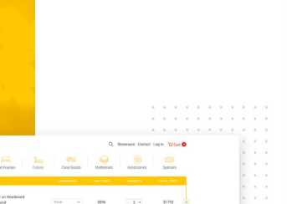
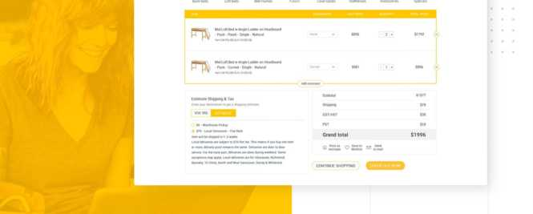

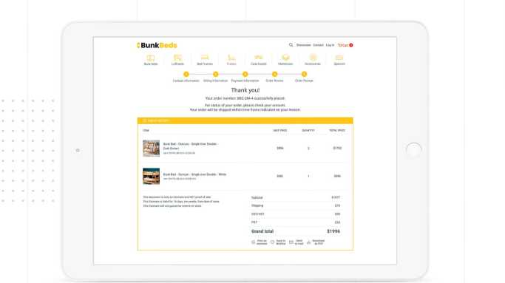

IT DEV GROUP
eines Himmelbett oder eine Plattform Bett, gibt es eine große Auswahl
Betten zur Auswahl.
Interessanter
Typografie
Hauptseite
Katalog,
Menschen mögen!
Prod ct Seite
------ bearbeiten und kaufen
Einkaufswagen mit allen functions, die Sie brauchen.
gut
Tabletready
Vielen Dank zum Aufpassen
Wir haben unser Bestes gegeben ein großartiges Produkt zu erstellen

